Slide 1

PATYČIOS MOKYKLOJE:
KAIP PASTEBĖTI, ATPAŽINTI IR PADĖTI VAIKUI
VšĮ „Vaikų linija“
Elektrėnų lopšelis-darželis „Pasaka“
2017

Slide 2

Apie ką kalbėsime?
Kas yra patyčios?
Kodėl svarbu tėvams įsitraukti, sprendžiant patyčių problemas?
Kokios pagalbos iš mūsų, tėvų, tikisi vaikai?
Kaip geriausiai galime padėti vaikui?
Ko neverta daryti arba kas gali pakenkti?

Slide 3
Kas yra patyčios?
Patyčios
Tyčiojamasi, norint tyčia įskaudinti
Tyčiniai veiksmai pasikartoja
Patiriantis patyčias, yra fiziškai ar emociškai silpnesnis

Slide 4
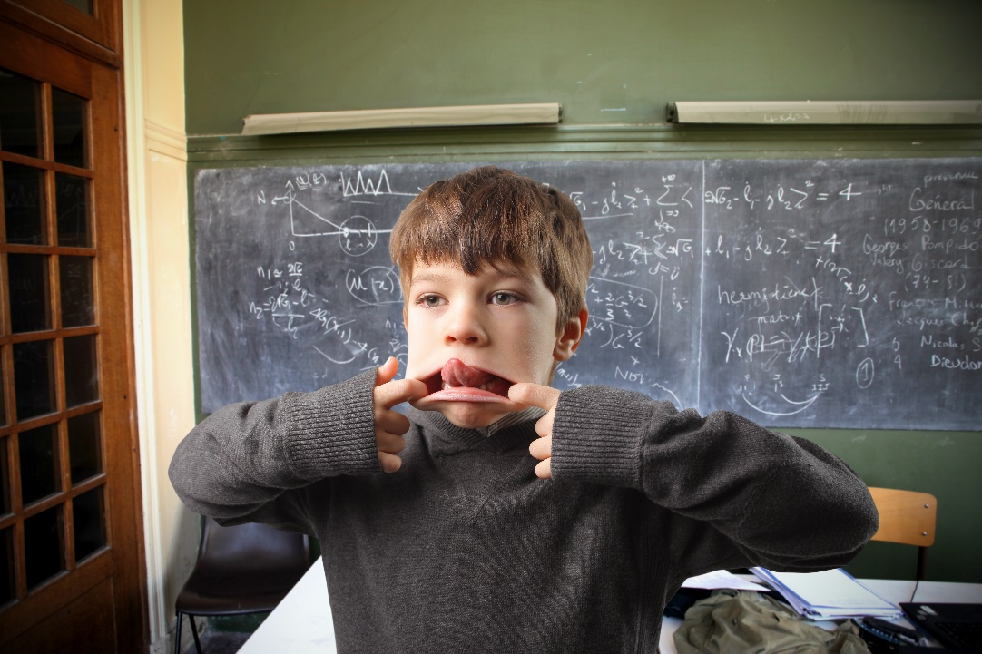
KODĖL svarbu tėvams įsitraukti, sprendžiant patyčių problemas?
„Vaikai yra vaikai – jie tik taip žaidžia..?“
https://www.youtube.com/watch?v=EpT9PL8RCw0

Slide 5
Kokios pagalbos iš mūsų, tėvų, tikisi vaikai?
Ar reaguotumėte ir kaip reaguotumėte, sužinoję, kad:
  „... jūsų vaiką šiandien klasiokas viešai išvadino „debilu“?“
  „...jau keletą savaičių grupelė klasiokų gadina jūsų vaiko daiktus, reikalauja mokėti pinigus, kad liautųsi tą darę?“
  „...jau antri metai jūsų vaikas yra atstumtasis klasėje ir su juo niekas nesėdi?“
  „...šiandien mokytoja pasakė, kad jūsų vaikas išvadino klasioką „debilu“?“
  „... jums pranešė, kad jūsų vaikas jau keletą savaičių gadina vieno vaiko daiktus, reikalauja iš jo pinigų?“
  „...jūsų vaikas antrus metus specialiai nebendrauja su kitu vaiku ir ragina kitus to nedaryti?“
  „...jei jūs sužinote, kad jūsų vaikas kasdien visa tai stebi?“

Slide 6
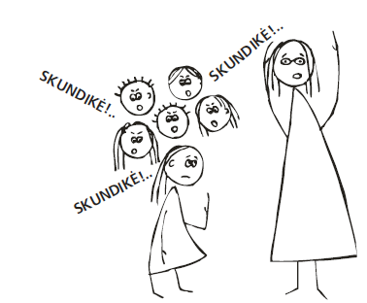
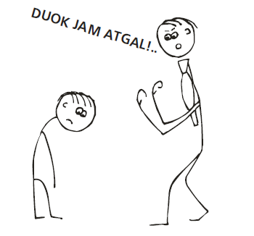
KO NEDARYTI, kai tėvai sužino, kad vaikas patiria patyčias
Skubotai priimti sprendimus.
Kaltinti vaiką dėl to.
Siūlyti vaikui „duoti atgal“.

Slide 7
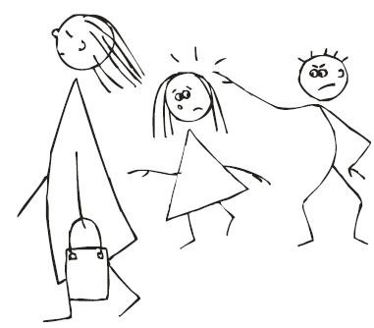
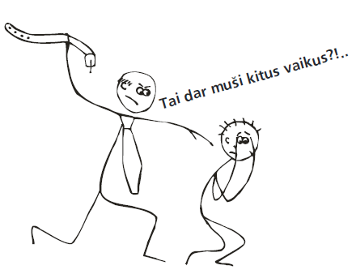
KO NEDARYTI, kai tėvai sužino, kad vaikas tyčiojasi iš kitų
Neieškoti kaltų. Tai tik privers vaiką gintis.
Neignoruoti blogo vaiko elgesio
Nereaguoti agresyviai.
Smurto smurtu
nesustabdysite.

Slide 8

KĄ DARYTI, kai tėvai sužino, kad vaikas patiria patyčias?
Kaip geriausiai galime padėti vaikui?
Išklausyti, leisti išsipasakoti.
Pagirti už tai, kad pasipasakojo.
Pasikalbėti, kur, kaip ir kada vyksta patyčios.
Sugalvoti su vaiku „saugumo planą“.
Pasikalbėti su auklėtoja ar administracija.

Slide 9
KĄ DARYTI, kai tėvai sužino, kad vaikas tyčiojasi iš kitų
Likti ramiam.
Pasikalbėti su vaiku, jo nekaltinant: kaip, kada jis tyčiojasi?
Priminti drausminimo sistemą.
Pasikalbėti su ugdymo įstaigos specialistu/-tais.
Pasinaudoti siūlomomis psichologo ar kitų specialistų pagalbomis.

Slide 10
KĄ DARYTI, kai tėvai sužino, kad vaikas stebi patyčias
Pasikalbėkite su vaiku apie patyčių situaciją išsamiau.
Patarkite savo vaikui, ką jis gali daryti.
Bendradarbiaukite su auklėtoju, kitu mokyklos personalu.
Nesvarbu, kokiame vaidmenyje – skriaudėjo, taikinio ar stebėtojo yra vaikas, kiekvieno vaiko tėvai gali prisidėti prie to, kad patyčių klasėje būtų mažiau.
Patyčios yra ne vieno ar dviejų vaikų problema – tai yra visos klasės vaikų bėda. Todėl visų tėvų dalyvavimas yra labai svarbus.

Slide 11
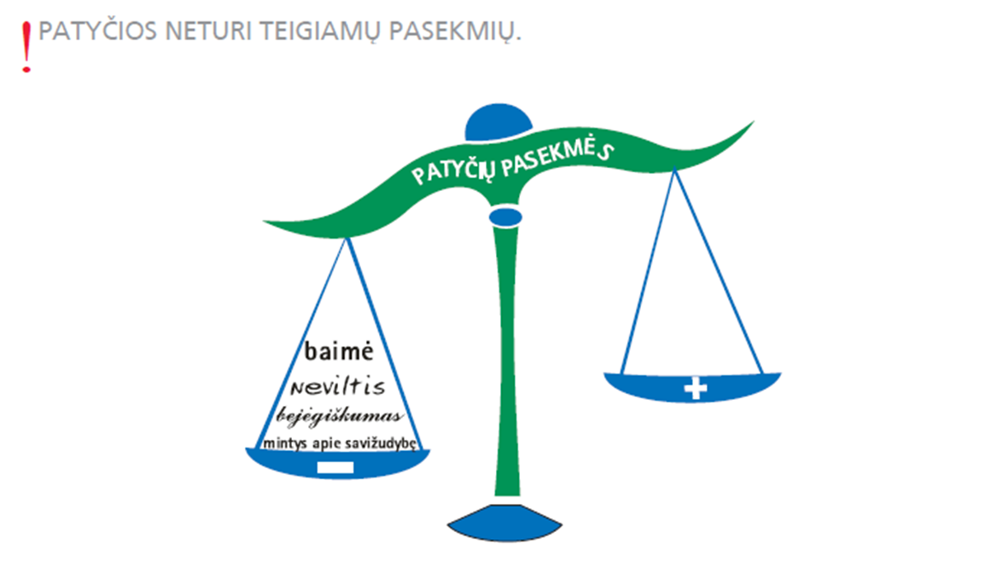
Svarbu atminti –
PATYČIOS NETURI TEIGIAMŲ PASEKMIŲ.
Jūs tai galite sustabdyti!

Slide 12


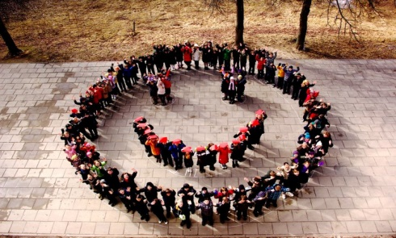
vilnius@vaikulinija.lt
www.vaikulinija.lt, www.bepatyciu.lt

